Slide 1

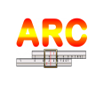
BAMBOO SLIDE RULES
MODELO F-686 VECTORLOG
LAFAYETTE RADIO ELECTRONICS CORPORATION
Ángel Carrasco (Roger)
Febrero 2018

Slide 2
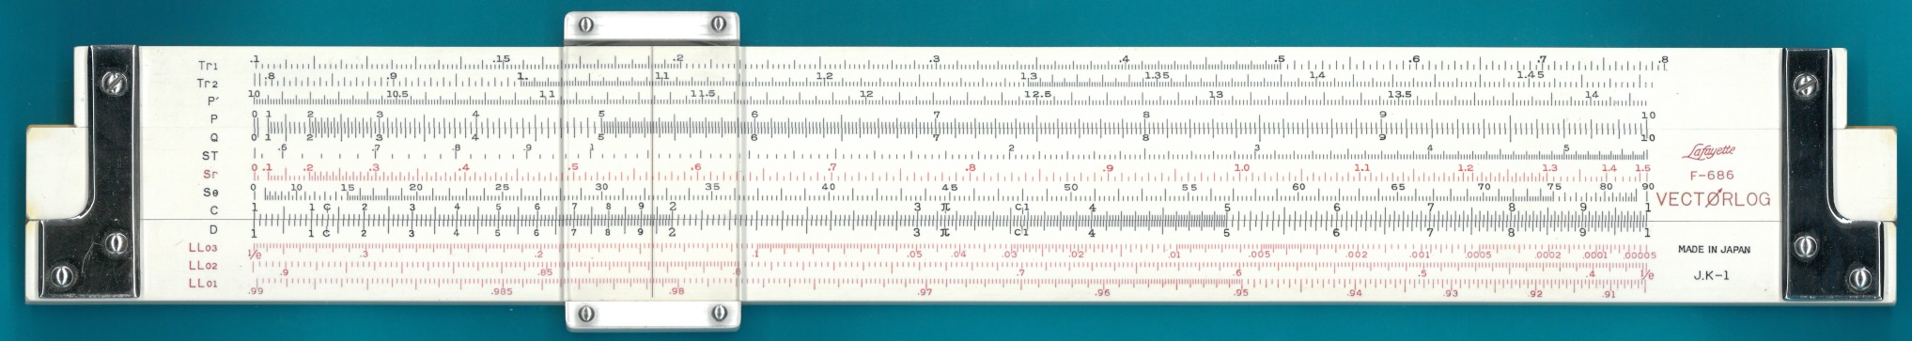
DISPOSICIÓN DE LAS ESCALAS. ANVERSO
Tr1 Escala de tangentes en radianes para ángulos comprendidos entre 0,1 (5,73º) y 0,8 (45,84º).
Tr2 Escala de tangentes en radianes para ángulos comprendidos entre 0,8 (45,84º) y 1,472 (84,34º).
P’ Escala para cálculos vectoriales para valores entre 10,00 y 14,14, en el cuerpo de la regla.
P Escala para cálculos vectoriales para valores entre 0,00 y 10,00, en el cuerpo de la regla.
Q Escala para cálculos vectoriales para valores entre 0,00 y 10,00, en la reglilla.
ST* Escala de senos y tangentes para ángulos pequeños (menores de 6º).
Sr Escala de senos en radianes. El valor de la función se lee en la escala P.
Sθ Escala de senos en grados. El valor de la función se lee en la escala P.
C* Escala básica en la reglilla.
D* Escala básica en el cuerpo de la regla .
LL03* Escala exponencial, para valores entre 0,00005 y 1/e.
LL02* Escala exponencial, para valores entre 1/e y 0.905.
LL01* Escala exponencial, para valores entre 0,905 y 0,99. Las escalas exponenciales se leen de derecha a izquierda.
Las escalas señaladas con *, no se han incluido en este trabajo, por tener el mismo uso y descripción que en otras reglas de cálculo.

Slide 3
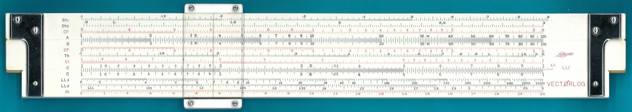
DISPOSICIÓN DE LAS ESCALAS. REVERSO
Sh1* Escala de senos hiperbólicos, para valores entre 0,1 y 0,9. El valor de la función se lee en la escala D.
Sh2* Escala de senos hiperbólicos, para valores entre 0,9 y 3,0. El valor de la función se lee en la escala D.
DF* Escala básica desplazada en π, en el cuerpo de la regla.
A* Escala de cuadrados en el cuerpo de la regla .
B* Escala de cuadrados en la reglilla.
CF* Escala básica desplazada en π, en la reglilla.
Th* Escala de tangentes hiperbólicas, para valores entre 0,1 y 3,0.
CI* Escala básica recíproca de C, en la reglilla.
C* Escala básica en la reglilla.
LL1’ Escala exponencial para valores próximos a 1,0 situada como extensión de la escala C.
D* Escala básica en el cuerpo de la regla .
LL3* Escala exponencial para valores entre e y 20000.
LL2* Escala exponencial para valores entre 1,105 y e.
db Escala de decibelios. Puede ser usada también para el cálculo de logaritmos decimales.
Las escalas señaladas con *, no se han incluido en este trabajo, por tener el mismo uso y descripción que en otras reglas de cálculo.

Slide 4
ESCALAS TRIGONOMÉTRICAS (I). SENO.
El valor del SENO de un ángulo se obtiene directamente en la escala Q, entrando en la escala Sθ, con el valor del ángulo en grados, o en Sr, con el valor del ángulo en radianes.
Las escalas Sθ y Sr, permiten además la conversión de grados a radianes y viceversa de forma inmediata.
0,729
Q
Sr
Sθ
46,8⁰
EJEMPLO: sen 46,8⁰ = 0,729
0,805
Q
Sr
Sθ
0,935
EJEMPLO: sen 0,935 = 0,805

Slide 5
FUNCIONES TRIGONOMÉTRICAS (II). COSENO.
El valor del COSENO de un ángulo se obtiene haciendo coincidir, con ayuda del cursor, el valor del ángulo en la escala Sθ, si el ángulo está en grados, o en Sr, si está en radianes, con el índice derecho de la escala P. El valor situado en esta misma escala, sobre el índice izquierdo de la escala Q, proporciona el resultado.
0,738
10
P
0
Q
Sr
Sθ
42,4⁰
EJEMPLO: cos 42,4⁰ = 0,738
0,768
10
P
0
Q
Sr
Sθ
0,695
EJEMPLO: cos 0,695 = 0,768

Slide 6
FUNCIONES TRIGONOMÉTRICAS (III). TANGENTE.
La regla dispone de dos escalas para el cálculo de la tangente de un ángulo graduadas en radianes, en lugar de los grados sexagesimales habituales en otras reglas. El valor de la TANGENTE de un ángulo se obtiene directamente en la escala D, entrando en la escala Tr1, para ángulos comprendidos entre 0,1 y 0,8 radianes o en la escala Tr2, para ángulos comprendidos entre 0,8 y 1,472 radianes.
Tr1: Para θ < π/4; tg θ < 1
Tr2: Para θ > π/4; tg θ > 1
π/2 [90º] = 1,570
π/4 [45º] = 0,785
0,228
EJEMPLOS:
Tr1
Tr2
tg 0,228 = 2,232
D
0,232
1,246
Tr1
Tr2
tg 1,246 = 2,970
D
2,970

Slide 7
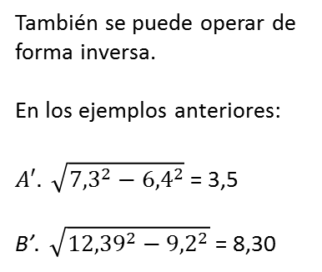






CÁLCULOS VECTORIALES
Coordenadas Cartesianas
Coordenadas Polares
Y
a = c * cos $\text{θ}$
c =$\sqrt{a^{2}+b^{2}}$
c
b
b = c * sen $\text{θ}$
θ
X
$\text{θ}$ = arctg $\frac{b}{a}$
a
El valor absoluto del módulo de un vector de coordenadas cartesianas (a,b) se puede calcular de forma sencilla mediante el uso de las escalas P, P’ y Q operando de forma similar a la multiplicación y división con las escalas básicas C y D.
La escala P’ es continuación de la escala P.
EJEMPLOS:
3,5
7,3
A. $\sqrt{{3,5}^{2}+{6,4}^{2}}$ = 7,30
P’
P
Q
0
$B. \sqrt{{8,3}^{2}+{9,2}^{2}}$ = 12,39
6,4
También se puede operar de forma inversa.
En los ejemplos anteriores:
$A′. \sqrt{{7,3}^{2}−{6,4}^{2}}$ = 3,5
B’$. \sqrt{{12,39}^{2}−{9,2}^{2}}$ = 8,30
12,39
8,3
P’
P
Q
9,2
10

Slide 8
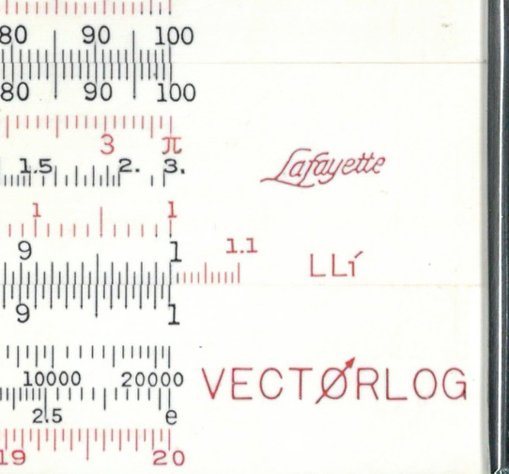

LA ESCALA LL’₁(I)
La escala LL’₁ es una escala exponencial, situada en la reglilla, como prolongación de la escala C, muy corta de color rojo y con valores entre 1 y 1,1.
Esta escala sustituye a la LL₁ habitual en otras reglas.
Según el Manual de Uso de la Regla, esta escala ha sido desarrollada en el laboratorio de la División de Instrumentación de LAFAYETTE RADIO ELECTRONICS CORPORATION.
En el cálculo del logaritmo neperiano y de las potencias de e, se pueden hacer las siguientes aproximaciones:
Cuando x → 1: ln (x) ≈ (x - 1)
Cuando x → 0: exp (x) ≈ (1 + x)
En ausencia de la típica escala LL₁, la escala LL’₁ permite mejorar esta aproximación , tal como se muestra en los siguientes ejemplos.

Slide 9
LA ESCALA LL’₁(II)
ln x (x → 1)
El procedimiento es el siguiente:
Con ayuda del cursor colocar el valor x en la escala LL’_{1,} sobre el valor (x – 1) en la escala D.
El valor de ln x se obtiene en la escala D, bajo el índice izquierdo de la escala LL’₁.
EJEMPLO: ln (1,05) = 0,0488
APROXIMACIÓN: ln (1,05) = 1,05 - 1 = 0,05
1,05
1
1,1
LL’1
D
4,88 (0,0488)
5,00
(0,05)
e^{x} (x → 0)
El procedimiento es el siguiente:
Con ayuda del cursor colocar el valor (1 + x) en la escala LL’_{1,} sobre el valor x en la escala D.
El valor de e^{x} se obtiene en la escala D, bajo el índice derecho de la escala LL’₁.
EJEMPLO: exp (0,095) = 1,0997
APROXIMACIÓN: exp(0,095) = 1 + 0,095 = 1,095
1,095
1
1,1
LL’1
D
9,50
(0,095)
9,97
(0,0997)

Slide 10
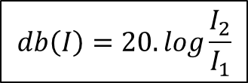
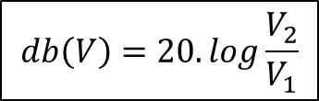
LA ESCALA db
En los cálculos de circuitos eléctricos, el decibelio es la relación entre dos voltajes o entre dos intensidades de corriente; la de entrada y la de salida, según las siguientes expresiones:
$$db\left(V\right)=20.log\frac{V_{2}}{V_{1}}$$
$$db\left(I\right)=20.log\frac{I_{2}}{I_{1}}$$
El decibelio no es ninguna unidad de medida, sino que expresa la relación entre estas dos magnitudes.
La relación entre V₂ y V₁ o entre I₂ e I₁ se obtienen de la forma usual, mediante las escalas C y D.
El valor de db(V) o db(I), se lee directamente en la escala db.
El resultado intermedio (V₂/V₁ ó I₂/I₁), no es necesario leerlo, solamente se indica por claridad en la exposición.
V₁ ó I₁
1
C
D
db
db(V) ó db(I)
(V₂/ V₁ ó I₂/I₁)
V₂ ó I₂

Slide 11


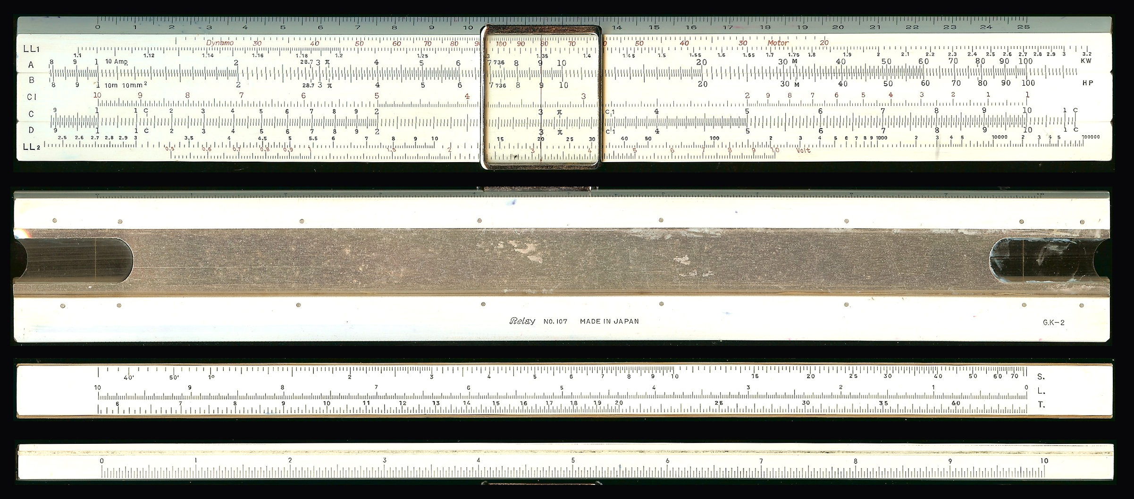


SAN-AI GROUP
Inicialmente la compañía japonesa Nippon Slide Rule, fundada en 1950, distribuyó sus productos bajo la marca "Nikkei".
Más tarde la compañía pasaría a denominarse San-Ai, adoptando como nombre de marca de sus productos "Relay".
Posteriormente, en 1963, la empresa volvió a cambiar de nombre pasando a denominarse San-Ai Keiki Co. Ltd., distribuyendo sus productos bajo la marca "Ricoh".
Finalmente las reglas Relay/Ricoh fueron exportadas a Estados Unidos, donde fueron comercializadas por diferentes marcas norteamericanas.
Reglas con la misma configuración de escalas, incluyendo la pequeña LL’1:
ELITE VECTOR Nº 1157
COMPASS
Nº 1325
F-686 VECTORLOG
99-7102 VECTORLOG
99-71029 VECTORLOG
MICRONTA
Nº 157
Nº 157
Todas estas reglas se pueden ver en la página web de Bernard RYCKEBUSCH, en la siguiente dirección:
Nº 157
https://sites.google.com/view/bernard-slide-rules/accueil
Nº 1570

